Slide 1
云
教
室
直
播
20春季网上教学(教研) 、午间活动操作指南
国开在线 王卫燕 2020年2月18日

Slide 2
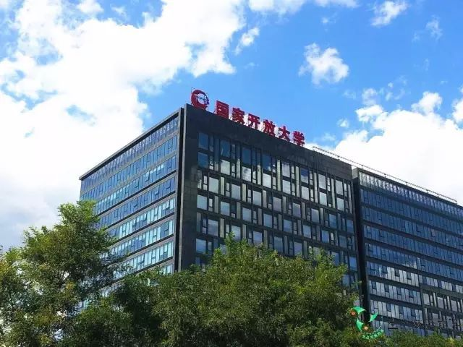
原有流程
移动直播
虚拟云教室直播
教师自选地点

Slide 3
01
视频直播注意事项
02
视频直播活动支持服务
03
开展视频直播活动

Slide 4
01
视频直播注意事项
网络条件好
IE11及其以上
直播背景简洁，衣着正式

Slide 5
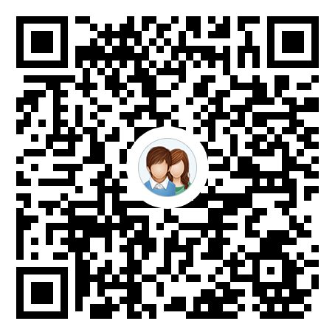
02
视频直播活动支持服务
国开在线支持服务对接人：
经管与国际语言教学部：李彩霞 QQ 984780214
农医与理工教学部：李昀格 QQ 2177991593
人文、政法与教育教学部和马克思学院：曾轶QQ 264296575
疫情期间云教室支持群：768997435

Slide 6
03
开展视频直播活动

Slide 7
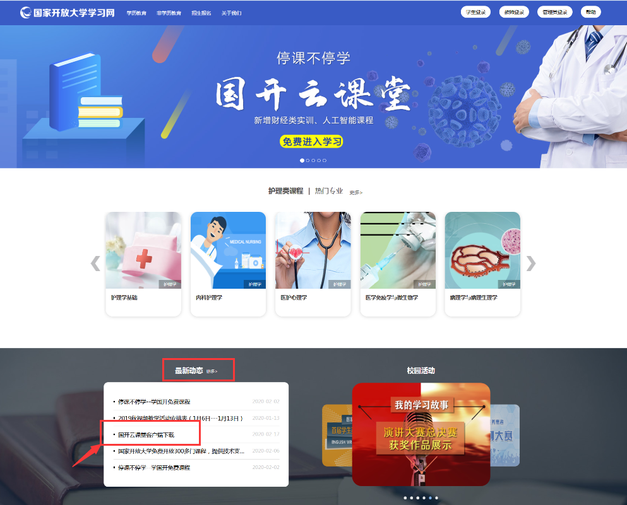
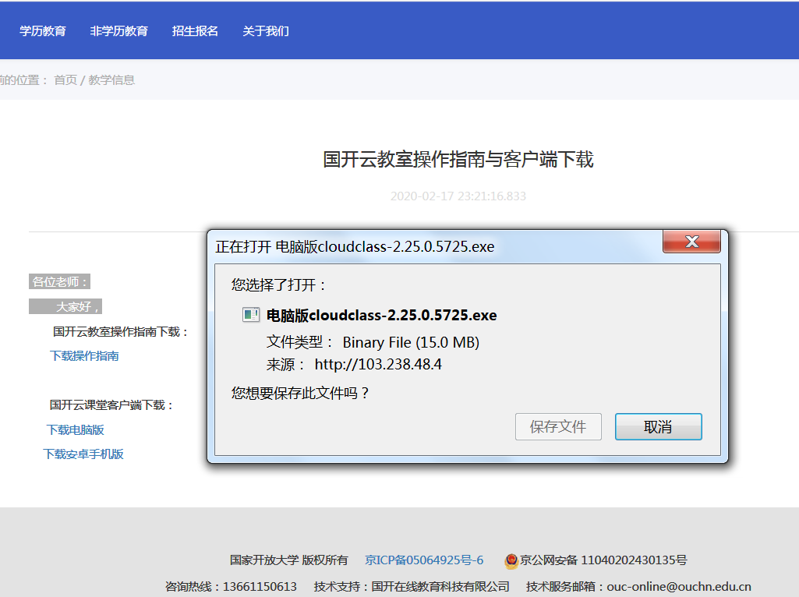
1、安装国开云教室客户端
学习网首页www.ouchn.cn，
最新动态的“国开云教室操作指南与客户端下载”
保存文件，找到该文件双击安装

Slide 8
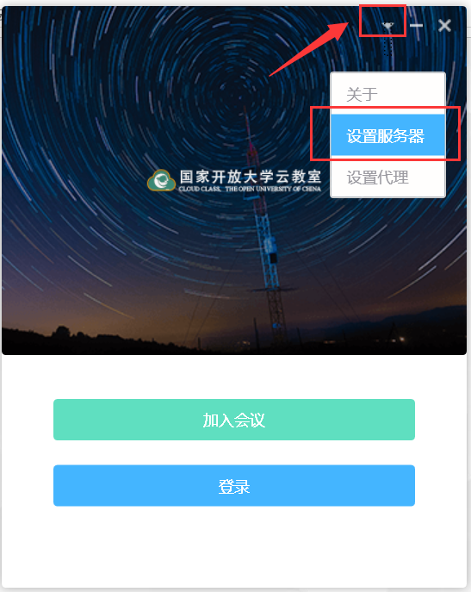
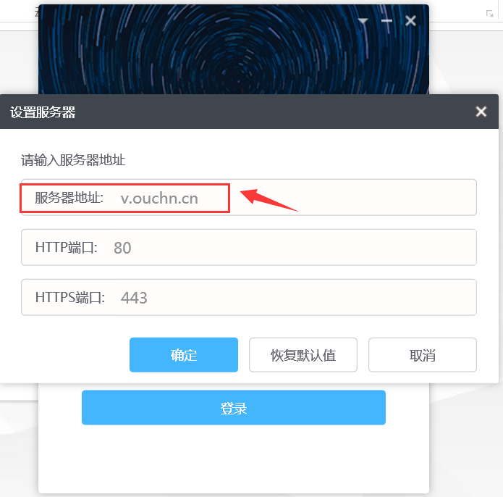
2、电脑端设置国开云教室
1.双击打开国开云教室客户端
注意：该设置第一次做直播前设置一次就可以，以后直播就不用了
2.点击右上方的倒三角，选择设置服务器
3.服务器地址：v.ouchn.cn,确定后关闭

Slide 9
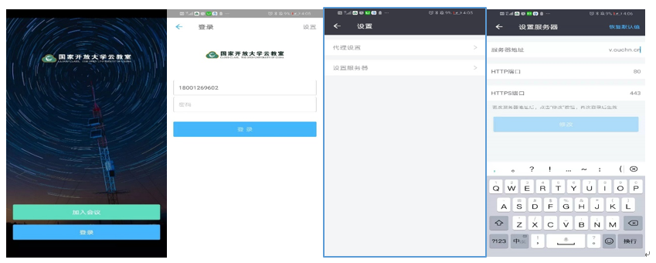
2、手机端设置国开云教室
打开应用，点击“登录”，点开登录界面右上角“设置”，选择“设置服务器”，将服务器地址改为“v.ouchn.cn”

Slide 10
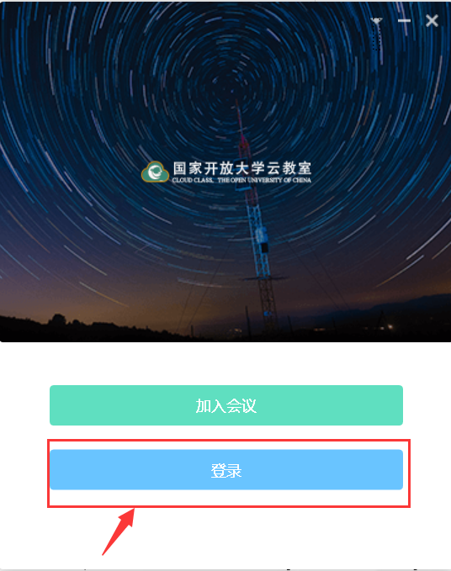
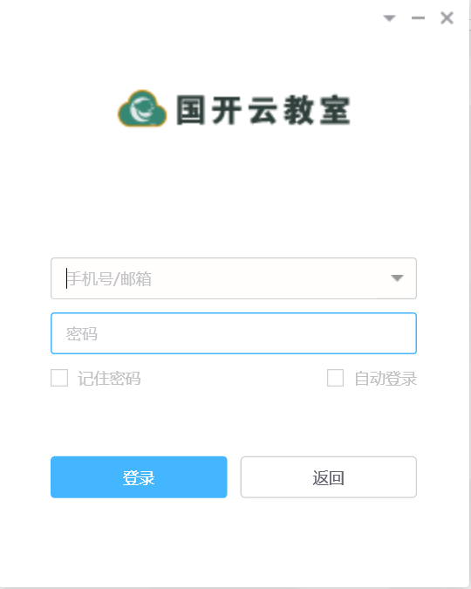
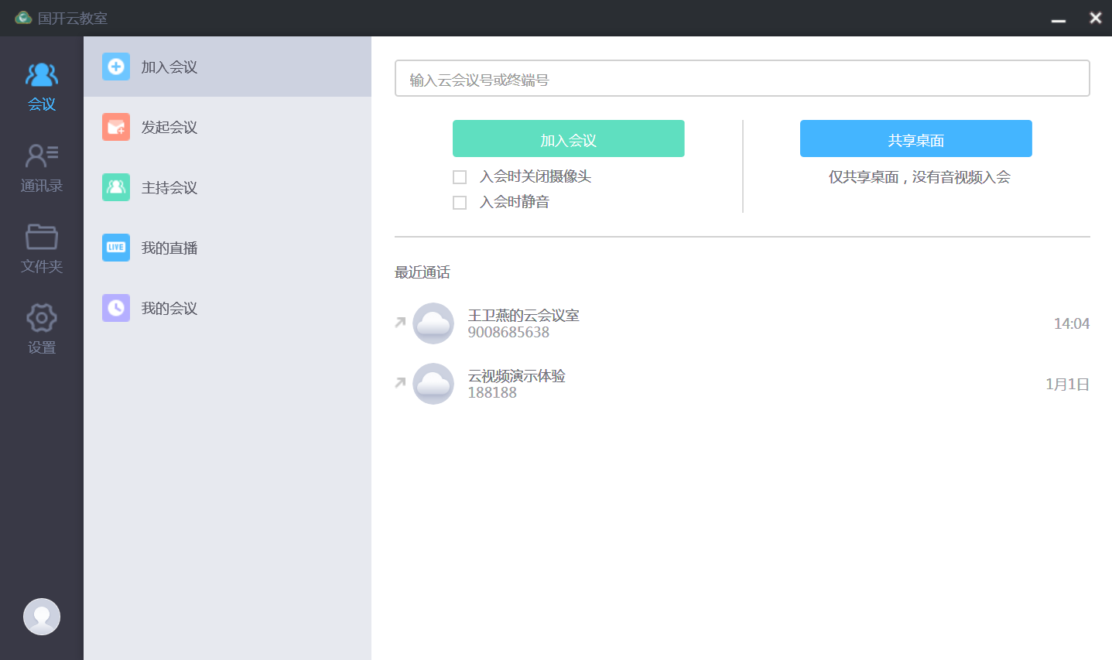
3、登录国开云教室
点击登录
国开在线的工作人员提前
发送帐户和密码

Slide 11
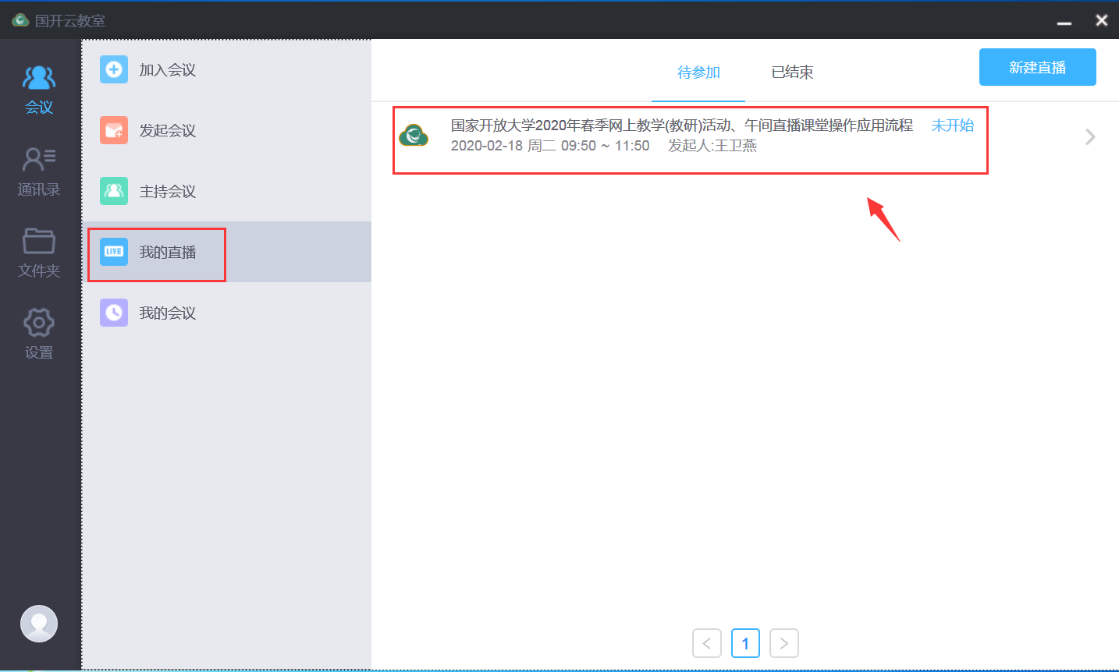
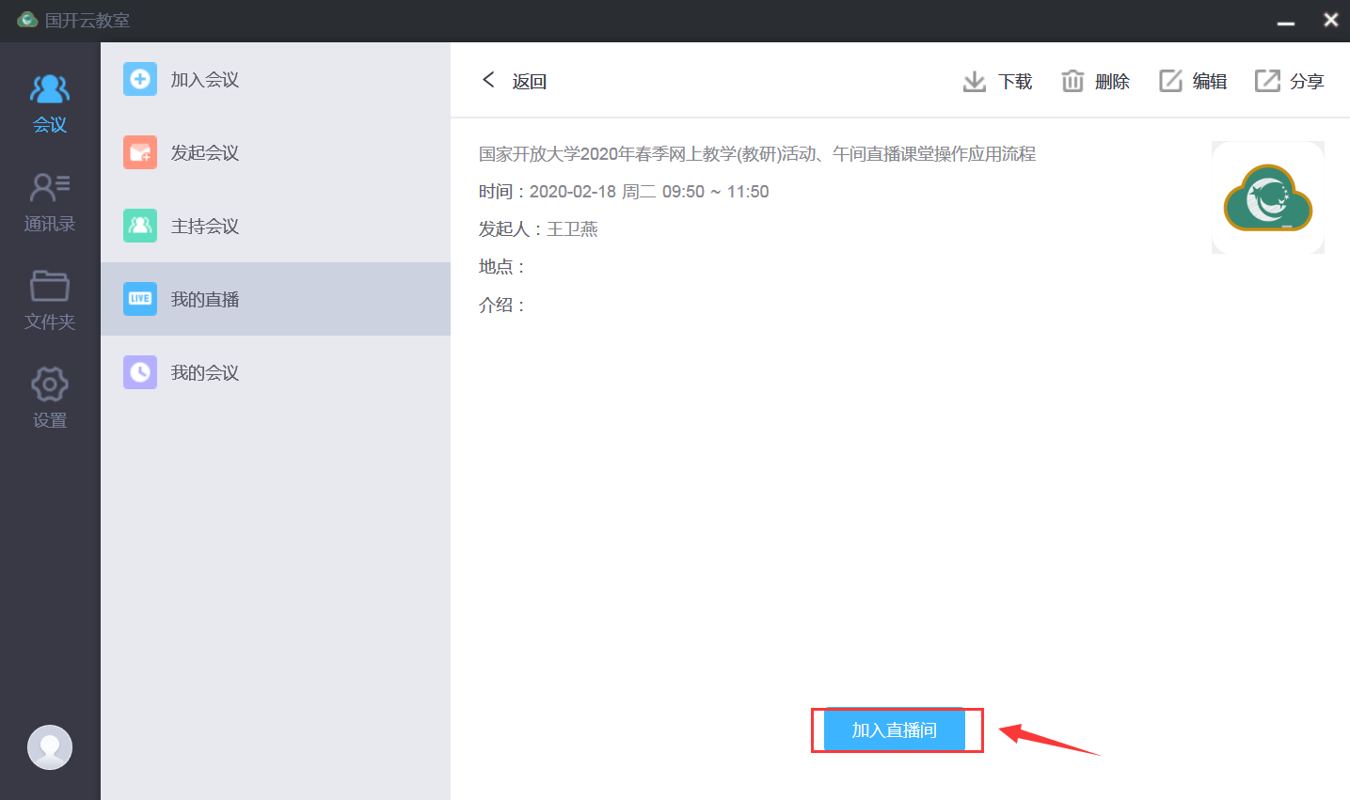
3、老师参加网上教学(教研)活动、午间直播课堂，进入直播
打开“我的直播”，看到您的直播活动，点击该活动
点击“加入直播间”按钮，开始直播，
建议：第一次做活动老师可以提前进入体验下

Slide 12
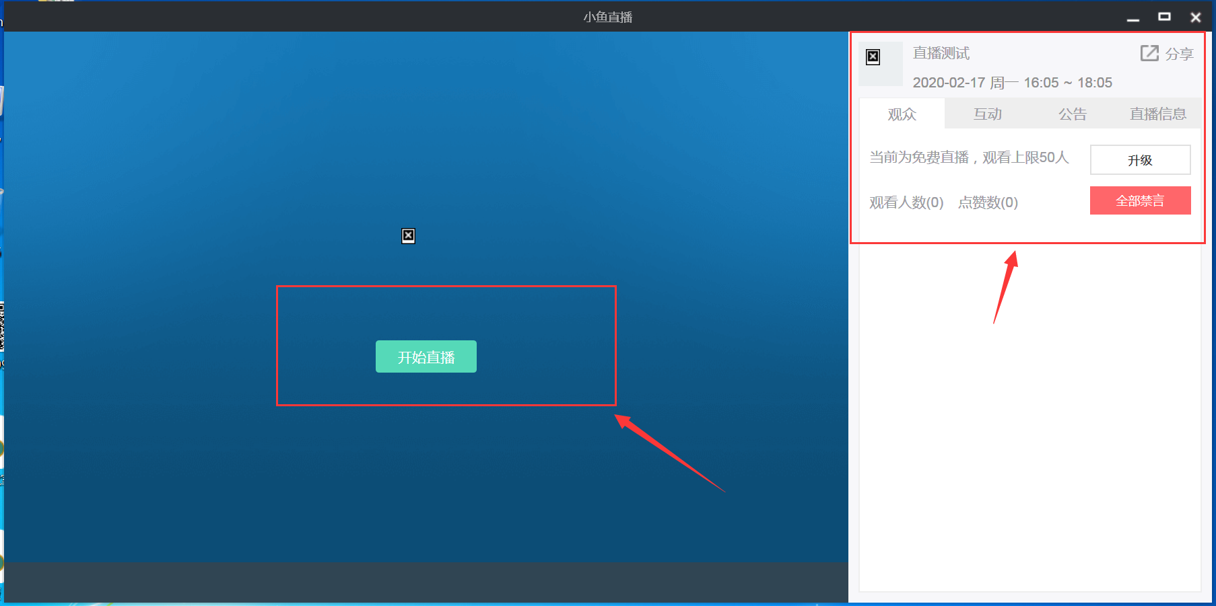
3、老师参加网上教学(教研)活动、午间直播课堂，进入直播
点击“开始直播”，进入直播页面
互动：用户可留言互动
公告：发通知信息
提示：有禁言功能

Slide 13
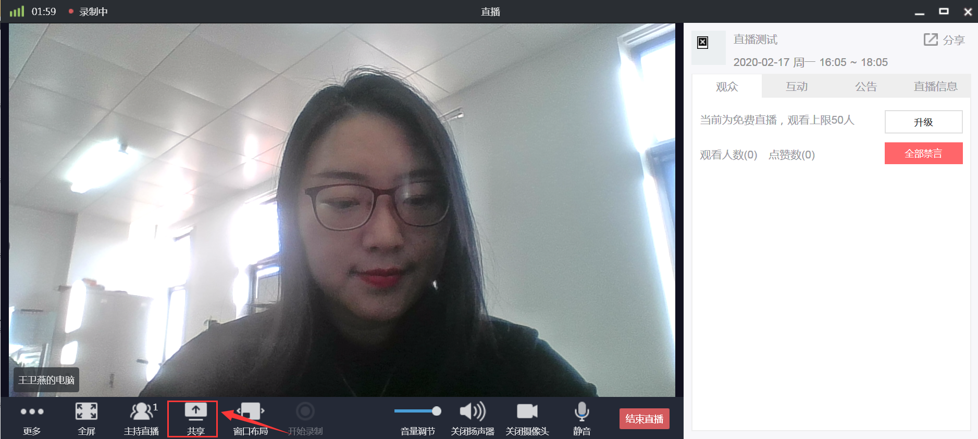
4、直播页面，教师展示ppt，word，网站，操作流程，点击下方“共享”按钮
万能的共享按钮在这里

Slide 14
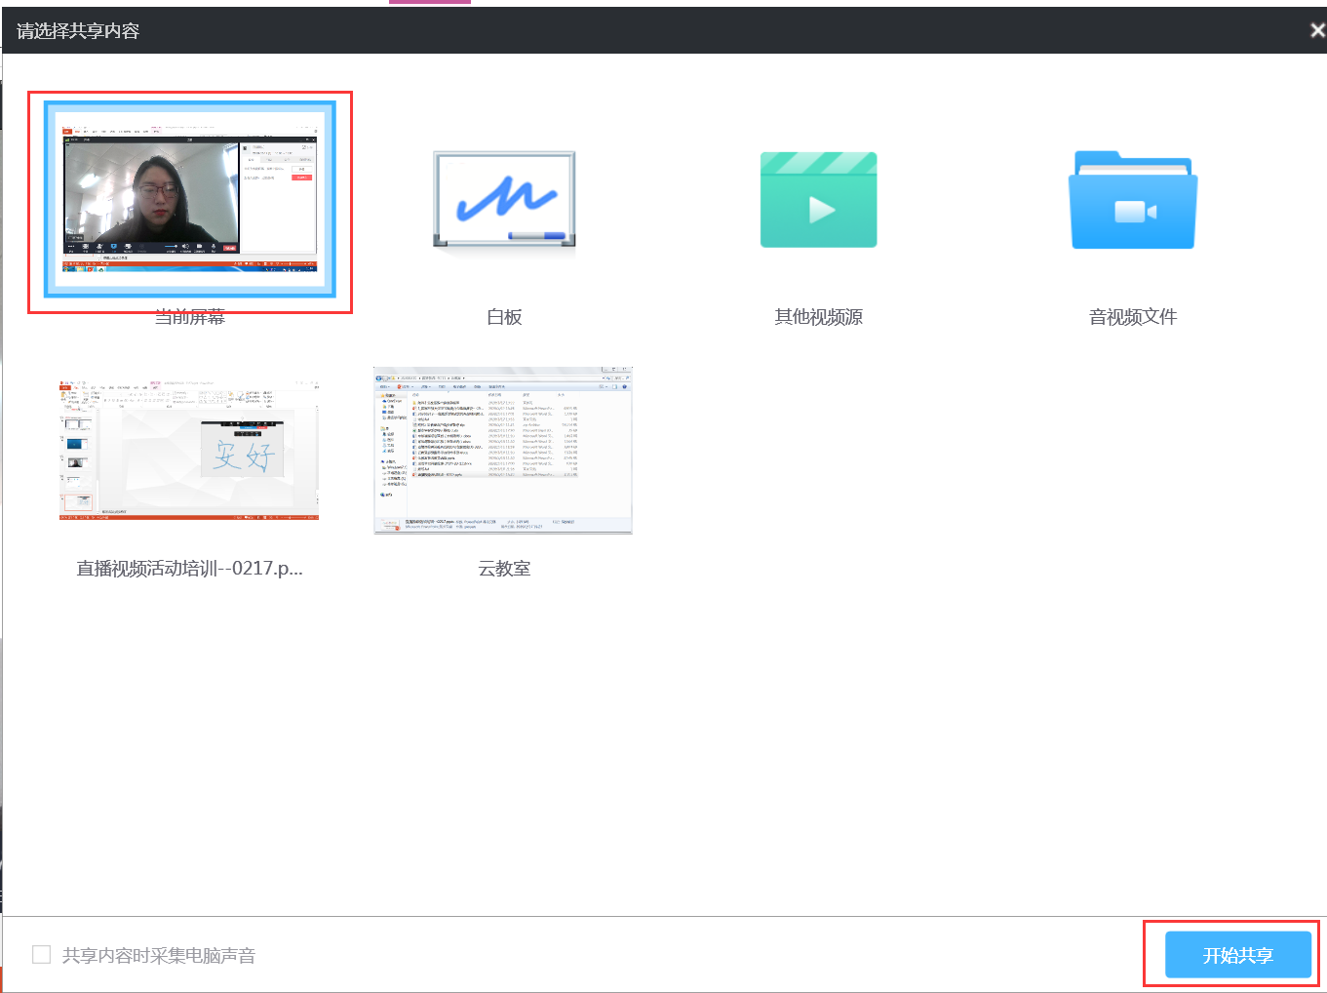
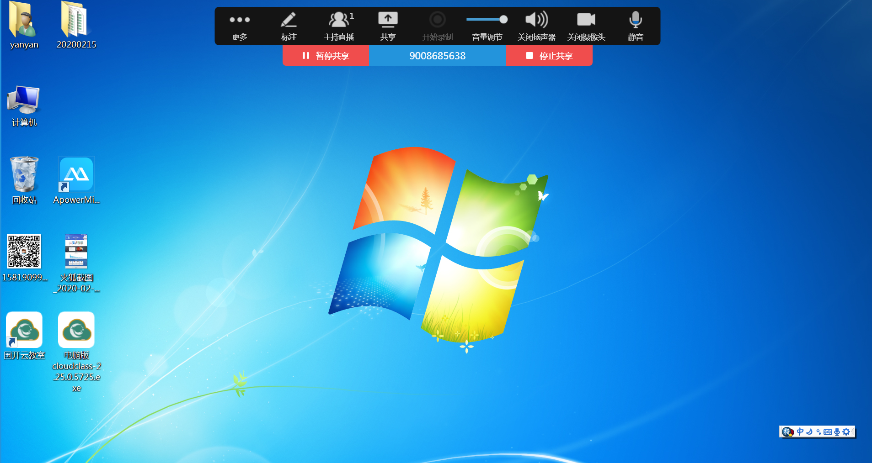
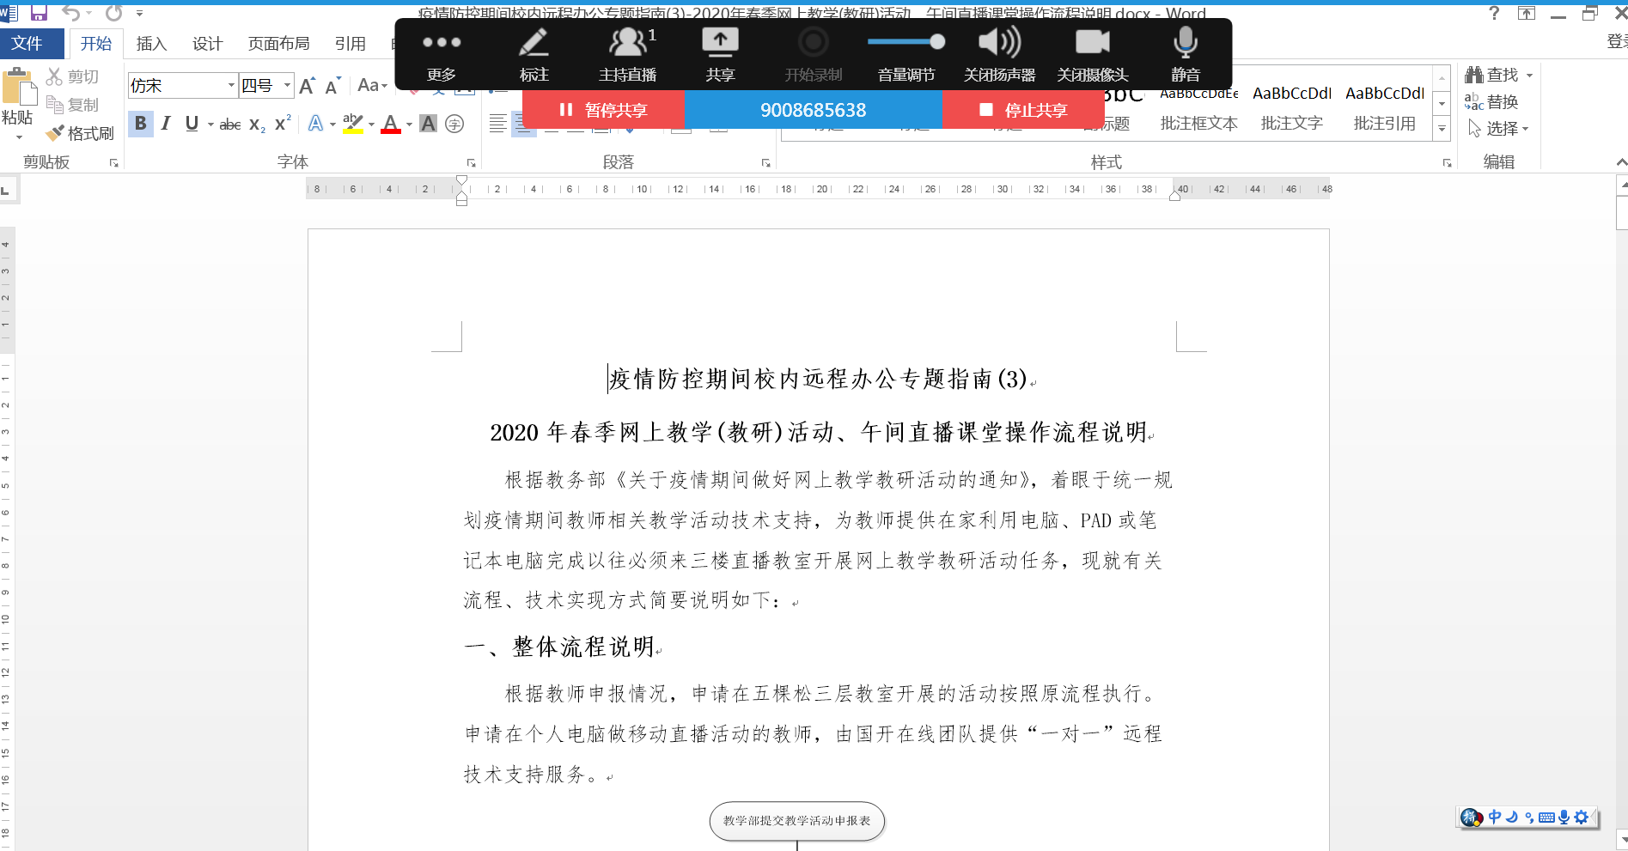
（1）、直播 “共享”当前屏幕
需要电脑声音的声音请勾选此项
上方红色区域，暂停共享和停止共享
提示：直播内容请谨慎

Slide 15
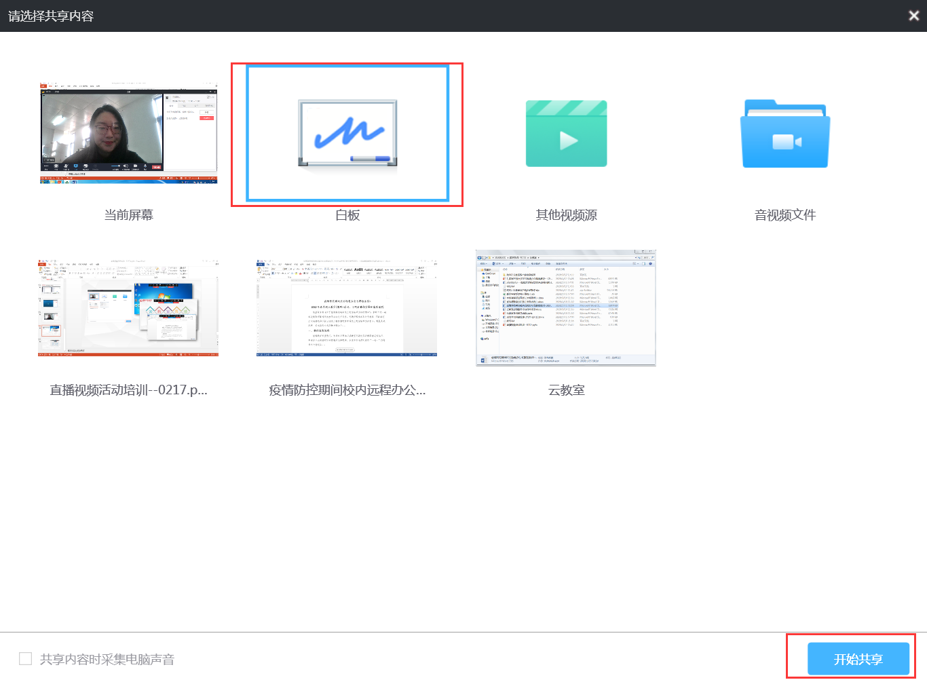
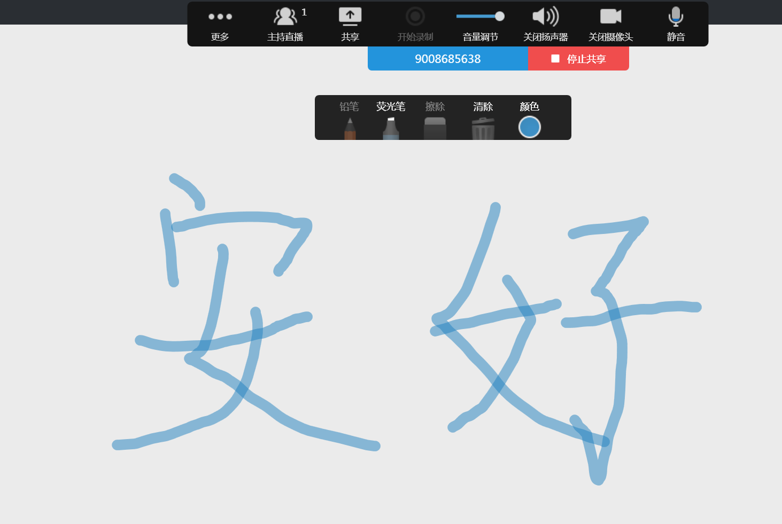
（2）、直播 “共享”白板
衷心祝愿老师们一切安好！

Slide 16
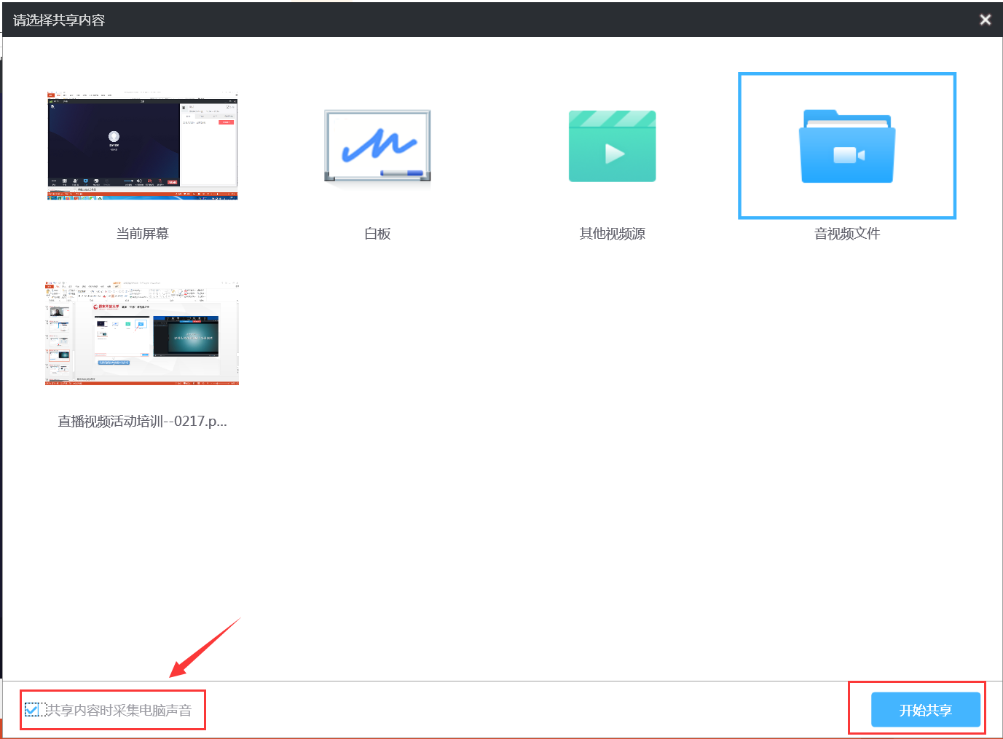
（3）、直播 “共享”音视频文件
需要视频的声音请勾选此项
上方红色区域停止共享按钮

Slide 17
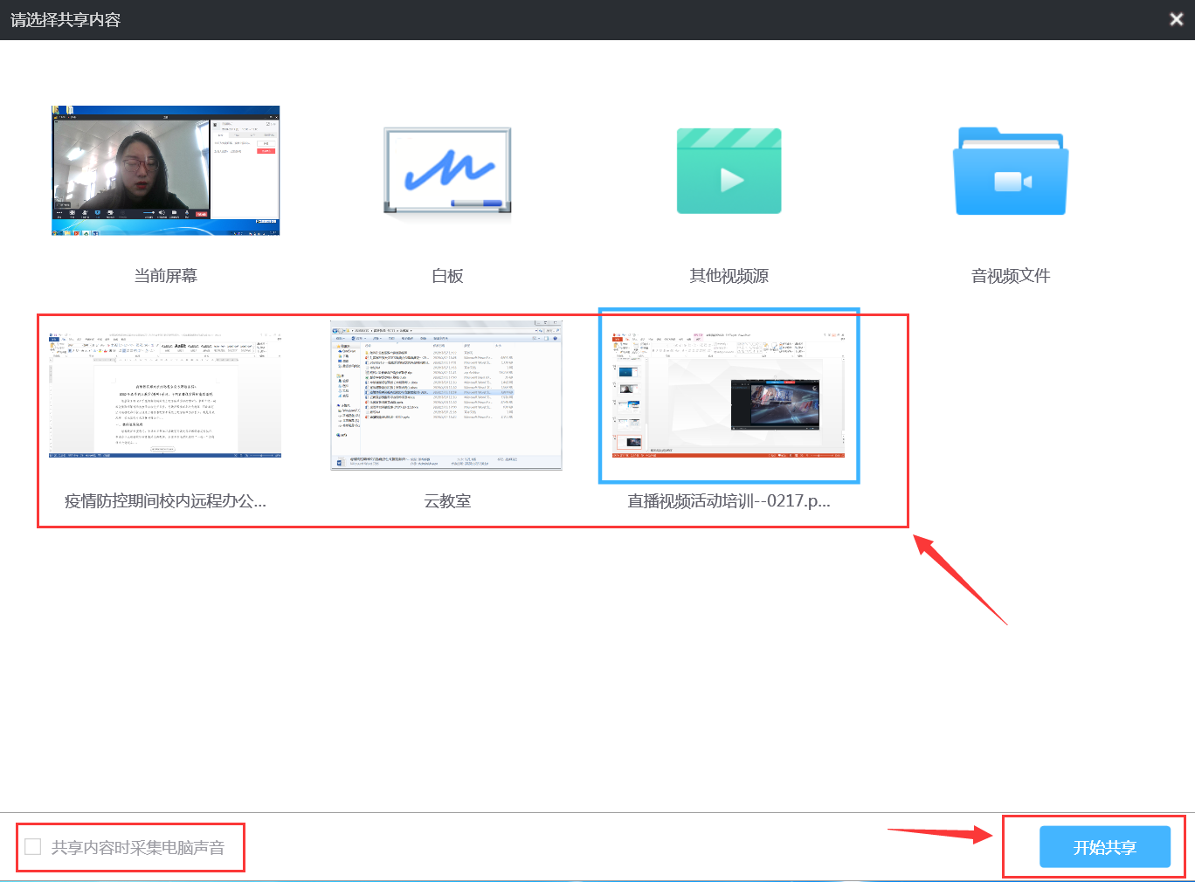
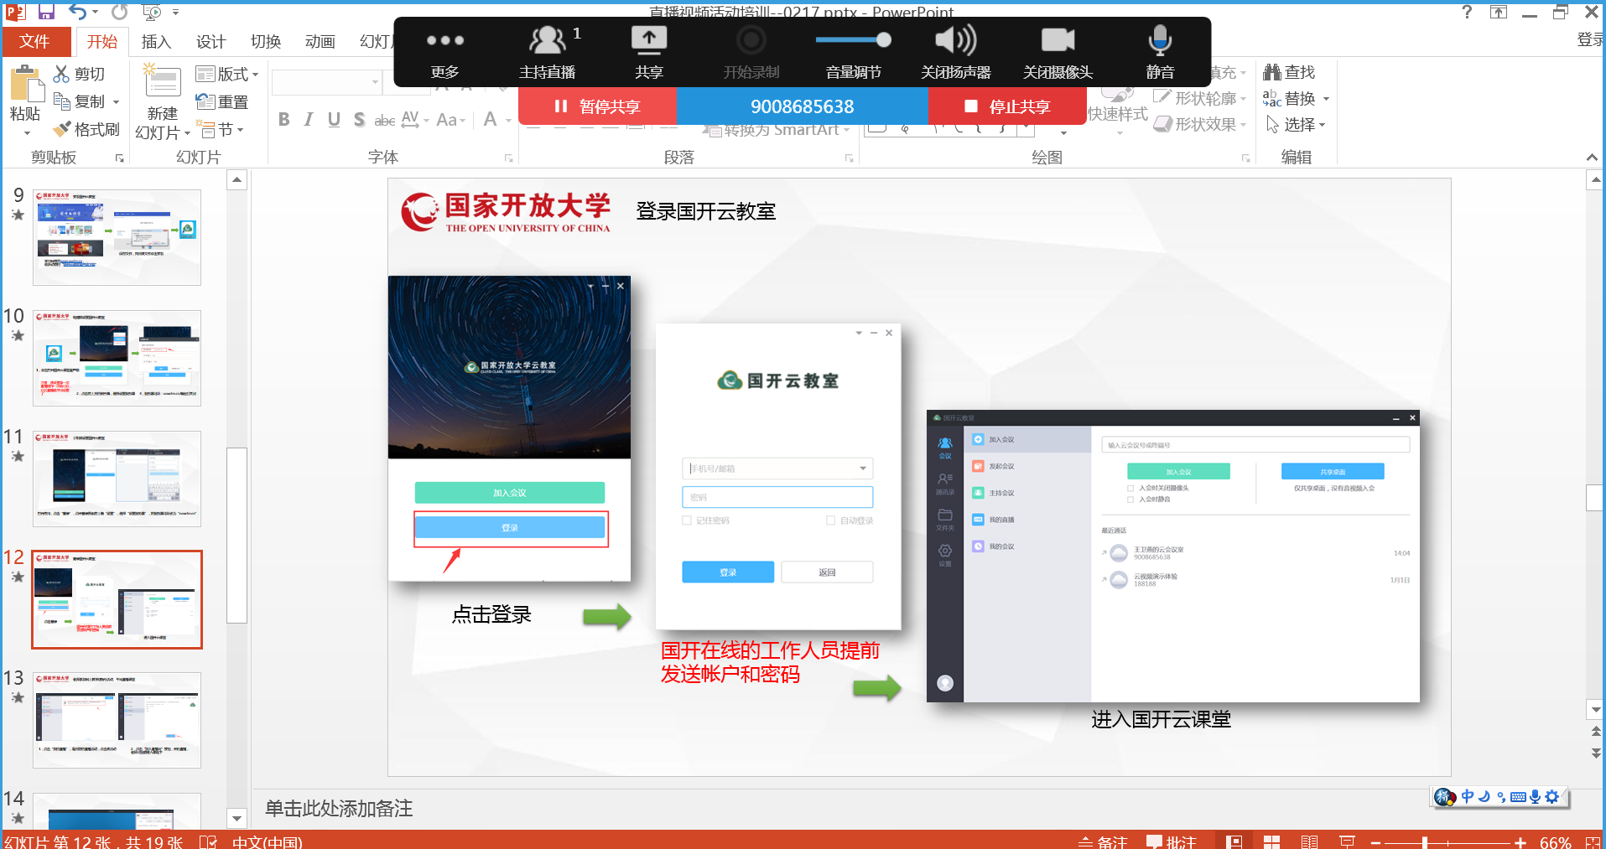
（4）、直播 “共享”当前电脑打开的文件
共享页面展示当前屏幕打开的所有文件和网站页面，方便教师共享
建议：直播过程中关闭直播课程无关文件内容和网页

Slide 18
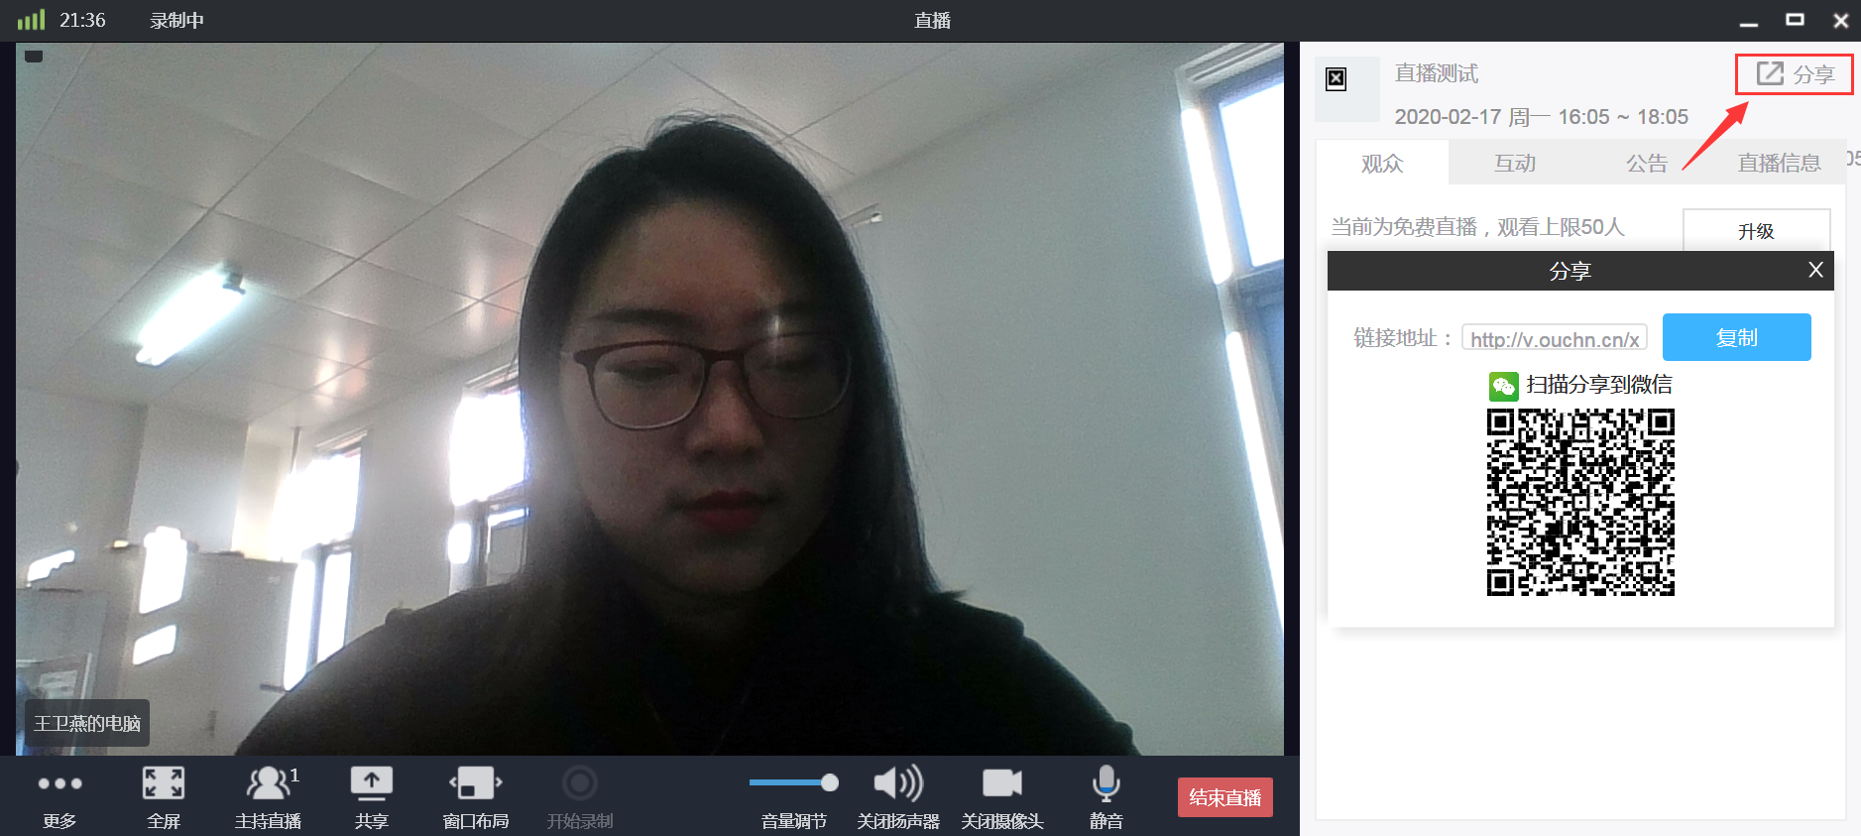
查看直播效果
查看直播的效果

Slide 19
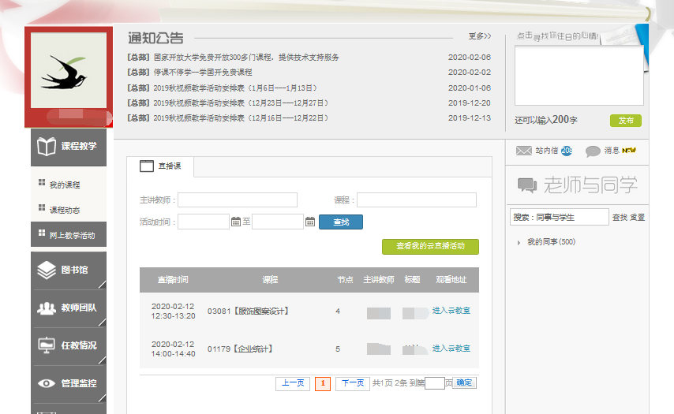
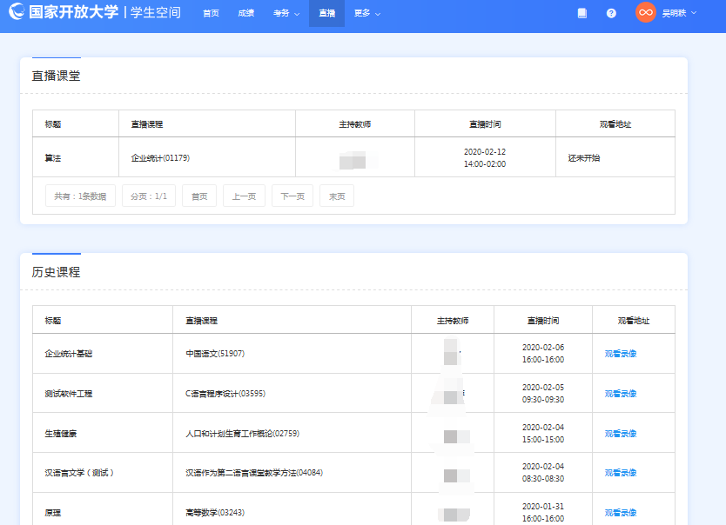
5、教师和学生参加视频直播活动和回看视频录像
其他课程任教教师参加直播活动，直播后进入可看回播
已经选课学生直播课堂参加直播，历史课程中查看回播

Slide 20
02
视频直播活动支持服务
国开在线支持服务对接人：
经管与国际语言教学部：李彩霞 QQ 984780214
农医与理工教学部：李昀格 QQ 2177991593
人文、政法与教育教学部和马克思学院：曾轶QQ 264296575
疫情期间云教室支持群：768997435

Slide 21
谢 谢 ！
Notes:
等春暖等花开，等逢凶化吉，等可以在阳光下自由呼吸，我们将更珍惜当下的所有，祝老师们一切安好！

